Slide 1
OUDERAVOND KLAS 3 VWO
25 januari 2024
Profielkeuze

Slide 2
Programma vanavond
Opening: Karin de Voogd van de Straaten (afdelingsleider)
Voorlichting profielkeuze: Daya Haverman (decaan)
Vakvoorlichting :
economie /bedrijfseconomie (Marc Willemse)
wiskunde (Jeroen Duineveld)
Engels Regulier of Cambridge Engels (Annemiek Ziessen)
BSM (Thirza Maurits)
Vragen
Mogelijkheid inschrijven speeddaten (28 febr.)

Slide 3
Studiekeuze begint bij profielkeuze

Slide 4
Keuzemomenten
Beroep
Studiekeuze
Profielkeuze
Wie ben ik, wat kan ik, wat wil ik?

Slide 5
Wie ben ik, wat kan ik, wat wil ik?
Wat vind ik leuk, wat zijn mijn interesses? (Wat doe je bijvoorbeeld in je vrije tijd?)
Wat zijn mijn talenten? (Wat heb je bijvoorbeeld gedaan waar je trots op bent?)
Wat voor type ben ik? (Welke kenmerken heb je: behulpzaam, praktisch, stressbestendig…)
Wat voor vakken vind ik interessant?

Slide 6
Goed om vooraf te weten…
In de bovenbouw
Geen klassen, maar klassen én clusters.
De computer maakt het rooster.
De leerling wordt helemaal opnieuw ingeroosterd.
Leerlingen kunnen in verschillende klassen zitten met hetzelfde profiel.
Wisselen van klas kan in principe niet.
Vakken waar je aan begint maak je af.

Slide 7
Profielen Bovenbouw
Natuur & Techniek (N&T)
Natuur & Gezondheid (N&G)
Economie & Maatschappij (E&M)
Cultuur & Maatschappij (C&M)

Slide 8
Capaciteiten en belangstelling
N&T: Interesse in wetenschap/techniek, goed in exacte vakken (WB/NA/SK).
- Harde technische studies, natuurstudies
N&G: Interesse in natuur, gezondheid en wetenschap (BI+SK), mate van exactheid afhankelijk
van keuze NA/AK en WA/WB.
- Medische studies, gezondheidsstudies, natuurstudies
E&M: Economische & maatschappelijke interesse, voldoende WI A capaciteiten.
- Economische studies.
C&M: Maatschappelijke en culturele interesse, voldoende capaciteiten voor talen en
zaakvakken (GS+AK).
- Talenstudies, kunst en creatieve studies, gedrag- en maatschappijstudies,
rechtenstudie

Slide 9
Opbouw Profielen
Elk profiel bestaat uit 3 delen:
Gemeenschappelijk deel
Profieldeel (C&M, E&M, N&T, N&G)
Vrije deel

Slide 10
Gemeenschappelijk deel
Atheneum:
NE, EN (Regulier of Cambridge), LO, MA, CKV & moderne vreemde taal 2 (DU of FA)
Gymnasium:
NE, EN (Regulier of Cambridge), LO, MA, KCV, LA en GR
Gymnasiasten moeten in 4G Grieks én Latijn kiezen. Eén van de klassieke talen kiest men in het gemeenschappelijke deel, de andere klassieke taal wordt in het Vrije deel of als Extra vak gekozen. Een C&M-er kiest zijn tweede klassieke taal in het profieldeel.

Slide 11
Profieldeel
Verplicht deel:
-Profielkeuzevakken
Lees mee op het profielkeuzeformulier

Slide 12
Vrije deel
Nog één vak om het pakket aan te vullen.
-in principe elk vak

Slide 13
Eventueel extra vak
Voor goede Vwo-er → extra vak mogelijk (geen BSM)
Gymnasiast → extra vak als leerling één van de klassieke talen wil laten vallen in klas 5.

Slide 14
Programma mentorles- op weg naar profielkeuze-
Opdrachten LyceoLob
Voorlichting profielkeuze leerlingen op profielkeuzemiddag
Bezoek TU Delft (16 januari)
Speeddaten (28 februari)

Slide 15
Tijdpad Profielkeuze:
januari Ouders en leerlingen ontvangen informatieboekje over de bovenbouw & voorlichting profielkeuze
Docenten geven vakvoorlichting
Docenten voeren vakadvies in in magister
4 maart Uiterlijk invoeren voorlopige profielkeuze, ouders
krijgen informatie over het gekozen profiel
15 april Uiterlijk inleveren definitief profiel
Half juli Eindvergadering:
Vaststellen van defintief profiel (wiskunde B, extra vak?)

Slide 16
Begeleiding:
Ouders
Mentor
Decaan

Slide 17
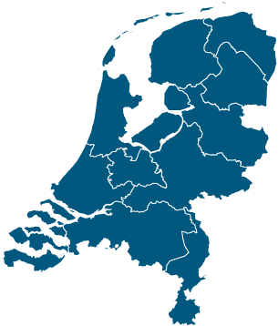
Economie Bedrijfseconomie
Overheid
Producenten
Consumenten
Keuzes in de samenleving van bedrijven, de overheid, consumenten (banken en het buitenland).
Keuzes van bedrijven: investeringen, duurzaamheid, marketing, boekhouden.

Slide 18
Waar houden de vakken zich mee bezig als we kijken naar iPhones?

Slide 19
Waar houden we ons mee bezig?
Economie
Bedrijfseconomie
Hoeveel aanbieders zijn er op de markt van mobiele telefonie?
Welke invloed heeft de wisselkoers dollar-euro op de prijs van iPhones in Nederland?
Wat gebeurt er met de vraag naar iPhones als de overheid de belastingen verlaagt?
Als de centrale bank extra geld in omloop brengt, wat gebeurt er dan met de investeringen die bedrijven doen?
Tegen welke risico’s wil je je telefoon verzekeren?
Wat doen smartphones met arbeidsproductiviteit?
Wat is de kostprijs van een iPhone? En wat is een goede verkoopprijs?
Hoe kunnen we onze productie verduurzamen?
Hoe kunnen we marketing inzetten om zo veel mogelijk telefoons te verkopen?
Wat is de waarde van onze huidige voorraad iPhones?
Hoeveel iPhones moeten we verkopen om quitte te spelen?
Hoe verdelen we de winst die we in een jaar gemaakt hebben over onze aandeelhouders?

Slide 20
Wanneer economie kiezen?
Je hebt een brede algemene belangstelling voor de wereld om je heen (actualiteiten)
Je vindt het leuk om economische verschijnselen te verklaren (oorzaak -> gevolg) en stap-voor-stap te analyseren
Je hebt goede rekenvaardigheden (procenten, lorenzcurve, kosten en opbrengsten)
(Je hebt een positief advies van je vakdocent)

Slide 21
Wanneer bedrijfseconomie kiezen?
Je bent nieuwsgierig hoe organisaties werken
Je hebt plezier in werken met cijfers en grote informatiebronnen
Je vindt het niet erg om veel te oefenen en op een systematische manier te werk te gaan.
Je hebt goede rekenvaardigheden (procenten, investerings-beslissingen, boekhouden)
(Je hebt een positief advies van je vakdocent)

Slide 22
Wiskunde in de bovenbouw

Slide 23
Wiskunde in de bovenbouw
In de bovenbouw geldt het volgende:
Op het VWO is een vorm van wiskunde verplicht.
Op de HAVO is die verplichting er niet, in het profiel C&M is het mogelijk geen wiskunde te kiezen.
Veel vervolgopleidingen eisen echter vaak wel een vorm van wiskunde.

Slide 24
Wiskunde algemeen
Leerlingen kiezen wiskunde A, B of C (C alleen VWO)
Al die vakken hebben een ‘overlap’
Die overlap bestaat grotendeels uit ‘functieonderzoek’ (formules, grafieken, vergelijkingen, functies, …)
Verder zit er nog een deel algebra (letterrekenen) in het overlapdeel
Bij wiskunde B wordt er wel dieper ingegaan op bovenstaande zaken

Slide 25
Wiskunde A
Wiskunde A bestaat uit:
Het ‘overlapdeel’
Statistiek/kansrekenen
Werken met grote datasets (op de computer)
Een deel van het programma wordt alleen getoetst op het Schoolexamen, niet op het Centraal Schriftelijk Eindexamen
Minder ‘inzichtsvragen’ dan bij wiskunde B

Slide 26
Wiskunde B
Wiskunde B bestaat uit:
Het ‘overlapdeel’, waar we bij wiskunde B dus dieper op ingaan
Integraalrekenen
(Analytische) Meetkunde (+ een beetje bewijzen (niet zoveel als ‘vroeger’))
Veel inzicht (en doorzettingsvermogen!!!!) vereist voor wiskunde B
De studielast (zoals vastgesteld door het ministerie) is groter bij wisB dan bij wisA (of C)
Om wiskunde B te mogen doen is minimaal een 7,0 vereist als eindrapportcijfer

Slide 27
Wiskunde C
Wiskunde C is alleen te kiezen op VWO, in het profiel Cultuur & Maatschappij (vandaar de ‘C’)
Wiskunde C bestaat uit:
Het ‘overlapdeel’ + een deel van het specifieke wisA-programma
Logisch redeneren (‘logica’)
Meetkunde in de kunst (ook bv perspectieftekenen)
Een deel van het programma wordt alleen getoetst op het Schoolexamen, niet op het Centraal Schriftelijk Eindexamen

Slide 28
Wiskunde D
Wiskunde D is ontworpen/ontwikkeld door de Technische Universiteiten en Hogescholen van Nederland
Alleen mogelijk in combinatie met wiskunde B
Verdieping en verbreding van de wiskundige kennis
Je gaat dieper op de B-stof in en doet ook de specifieke A-stof, maar gaat daar ook dieper op in
Handig als je later een technische studie wilt doen, maar geen enkele HBO/WO eist het, daar niet alle scholen van Nederland dit aanbieden
Wiskunde D kan op het KL alléén op VWO-niveau gevolgd worden
Er is geen eindexamen wiskunde D, je doet dus alleen SE’s

Slide 29
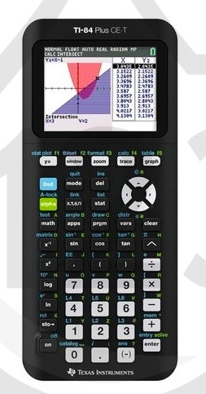
Grafische rekenmachine
Het is wettelijk verplicht (bij alle wiskundes) in de bovenbouw een Grafische rekenmachine (GR) te hebben
Let goed op het typenummer, oudere types zijn niet altijd toegestaan
Aan het eind van het schooljaar komt er informatie over welke type(s) zijn toegestaan, dus nog niet eerder kopen svp
Elke leerling heeft een eigen GR nodig, dus niet delen met broer/zus. (als broer/zus niet meer op een middelbare school zit en/of de GR niet nodig heeft voor een vervolgstudie kan dat natuurlijk wel, let dan wel op of het type nog toegestaan is)
Dit is geen ‘Kennemer’-eis, dit is landelijk wettelijk bepaald

Slide 30
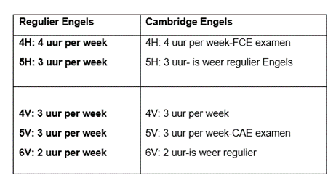
CAMBRIDGE ENGELS en REGULIER ENGELS
Voor alle leerlingen is het vak Engels verplicht.
Op het Kennemer kun je kiezen tussen twee soorten Engels:
Cambridge Engels of regulier Engels
Bij alle profielen!

Slide 31
Cambridge Engels
Als je wilt uitblinken in de Engelse taal of later wilt studeren of werken in het buitenland, kies dan Cambridge Engels!
Cambridge English Certificates worden door universiteiten, werkgevers en overheden over de hele wereld erkend. Het Cambridge FCE of CAE certificate is onbeperkt geldig, dus je hebt er je hele leven lang plezier van.
In 4 havo wordt gewerkt aan het halen van het Cambridge First Certificate (FCE).
In 4 en 5 vwo aan het Cambridge Advanced Certificate (CAE).
De onderdelen: reading, writing, use of English, listening, speaking (literature)
Je volgt de Cambridge lessen in 4 havo en op het vwo in klas 4 en 5. In het examenjaar 5H/6V zijn alle lessen Engels voor alle leerlingen weer regulier en bereid je je voor op het ‘gewone’ cito school- en centraal examen.

Slide 32
Regulier Engels
Tijdens de reguliere lessen Engels besteden wij veel aandacht aan Engelstalige landen zoals het Groot Brittannië en de Verenigde Staten van Amerika door actualiteiten en het nieuws te behandelen in de klas.
Kennis van Land en Volk: dit helpt je bij het maken van je school- en centraal examens.
vocabulary and grammar
reading, speaking, writing and listening,
Literature:
Gelezen literaire werken
Vwo: literatuur geschiedenis en literaire begrippen

Slide 33
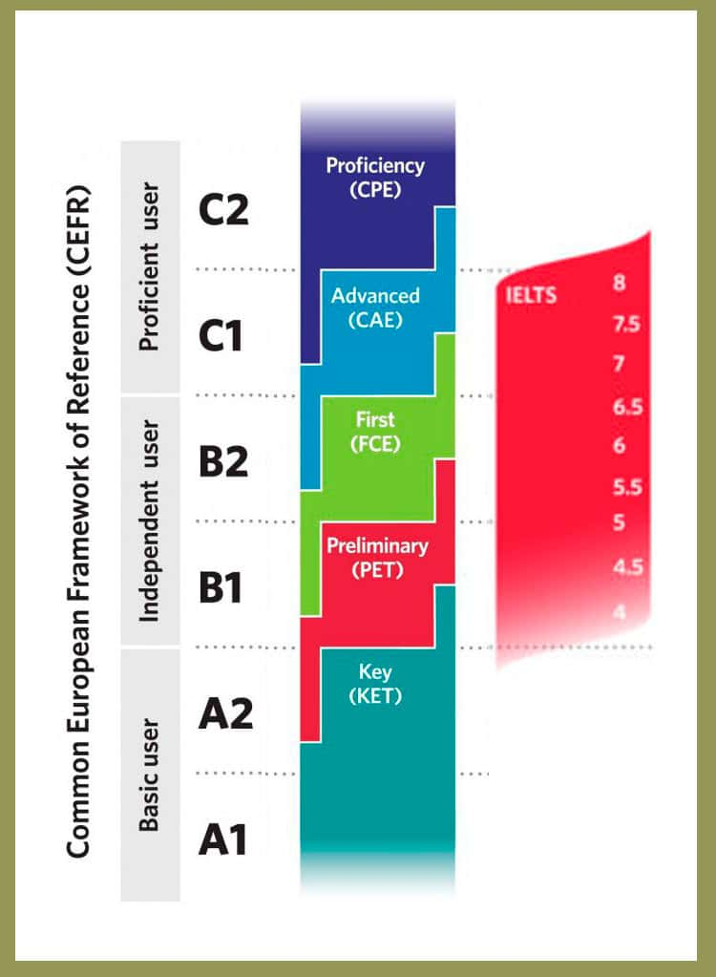
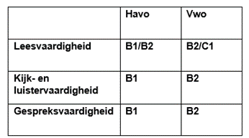
FCE: B2 niveau van het ERK (Europees Referentie Kader)
CAE: C1-niveau van het ERK
1. Reading
2. Writing
3. Use of English
4. Listening
5. Speaking
CAE: Als een leerling heel erg hoog scoort
op de verschillende onderdelen, komt er zelfs
achterop het certificaat het hoogste haalbare C2 te staan

Slide 34
Bewegen, Sport en Maatschappij
Voor leerlingen met een brede interesse in sport, inclusief de theorie achter het bewegen.
Het programma sluit mooi aan bij de sportlijn uit jaar 1 en 2 en bij diverse vervolgstudies, maar verbetert ook vaardigheden die bij alle andere studies aan bod komen.
Het programma bestaat uit een deel eigen vaardigheid, toepassen van theoretische kennis, organiseren, lesgeven, analyseren, reflecteren en onderzoeken.
Eigen vaardigheid: spelsporten, atletiek, dans, zelfverdediging en turnen
Theorie: anatomie, voeding, trainingsleer, EHBO, sport in de maatschappij
Verder: organisatie sportdagen, analyses van eigen bewegen, lesgeven aan elkaar, havo: stage, vwo: onderzoek

Slide 35
BSM
Alleen te kiezen in het vrije deel.
Studiebelasting: 2 lesuren praktijk, 1 lesuur theorie, zelfstudie
(Naast de verplichte 2 uur LO)
Weging cijfers: 1/3e praktijk, 1/3e theorietoetsen, 1/3e PO’s
Geen centraal examen

Slide 36
EINDE
Mogelijkheid tot inschrijving Speeddaten

